Slide 1
Présentation du comité d’organisation 2025-2026

Slide 2
Quel est le rôle du comité d’organisation?
De qui est-il constitué ?
Le comité d’organisation joue un rôle central dans la préparation, la coordination et le suivi des activités et évènements
Il est l’organe moteur qui assure leur réussite
Le comité d’organisation est constitué du Président du Comité d’Organisation (PCO), de ses adjoints, et des différents responsables de comités

Slide 3
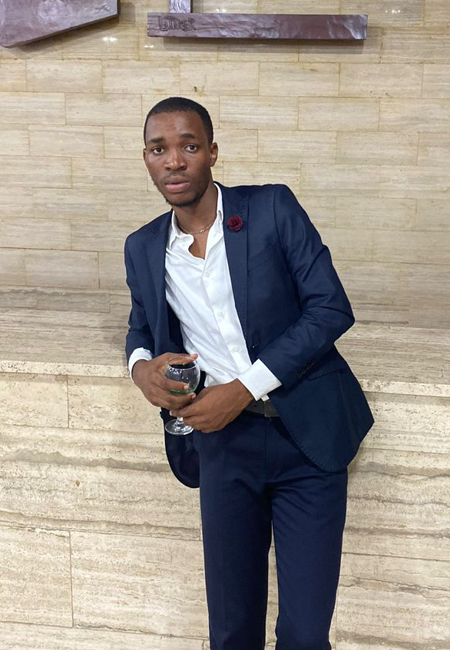
PCO : Christ-Michaël GNOUKPOHO

Slide 4
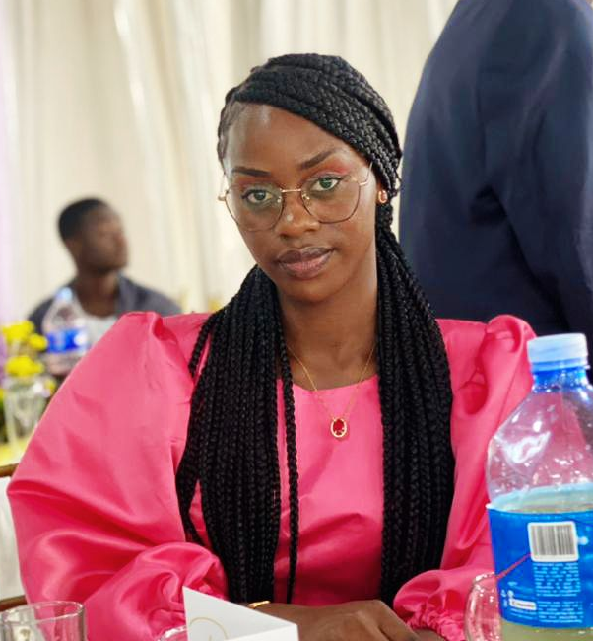
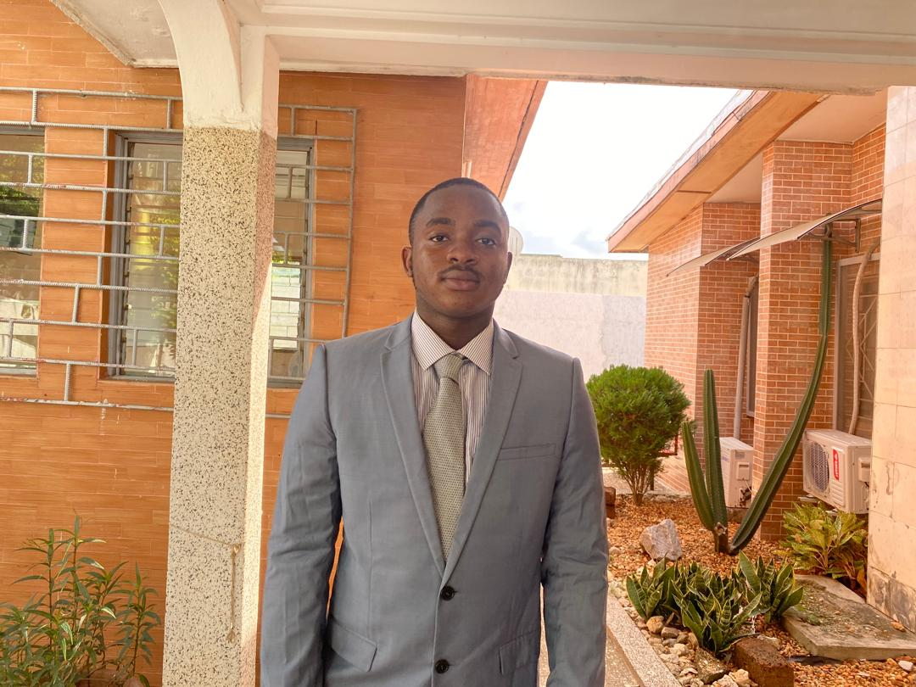
Première vice PCO:
Mylène GABALA
Deuxième vice PCO:
Arif DIAKITE

Slide 5
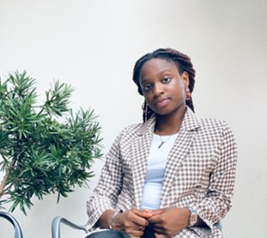
SECRETAIRE GENERALE:
Priscille N’GUESSAN

Slide 6
Les responsables des différents comités

Slide 7
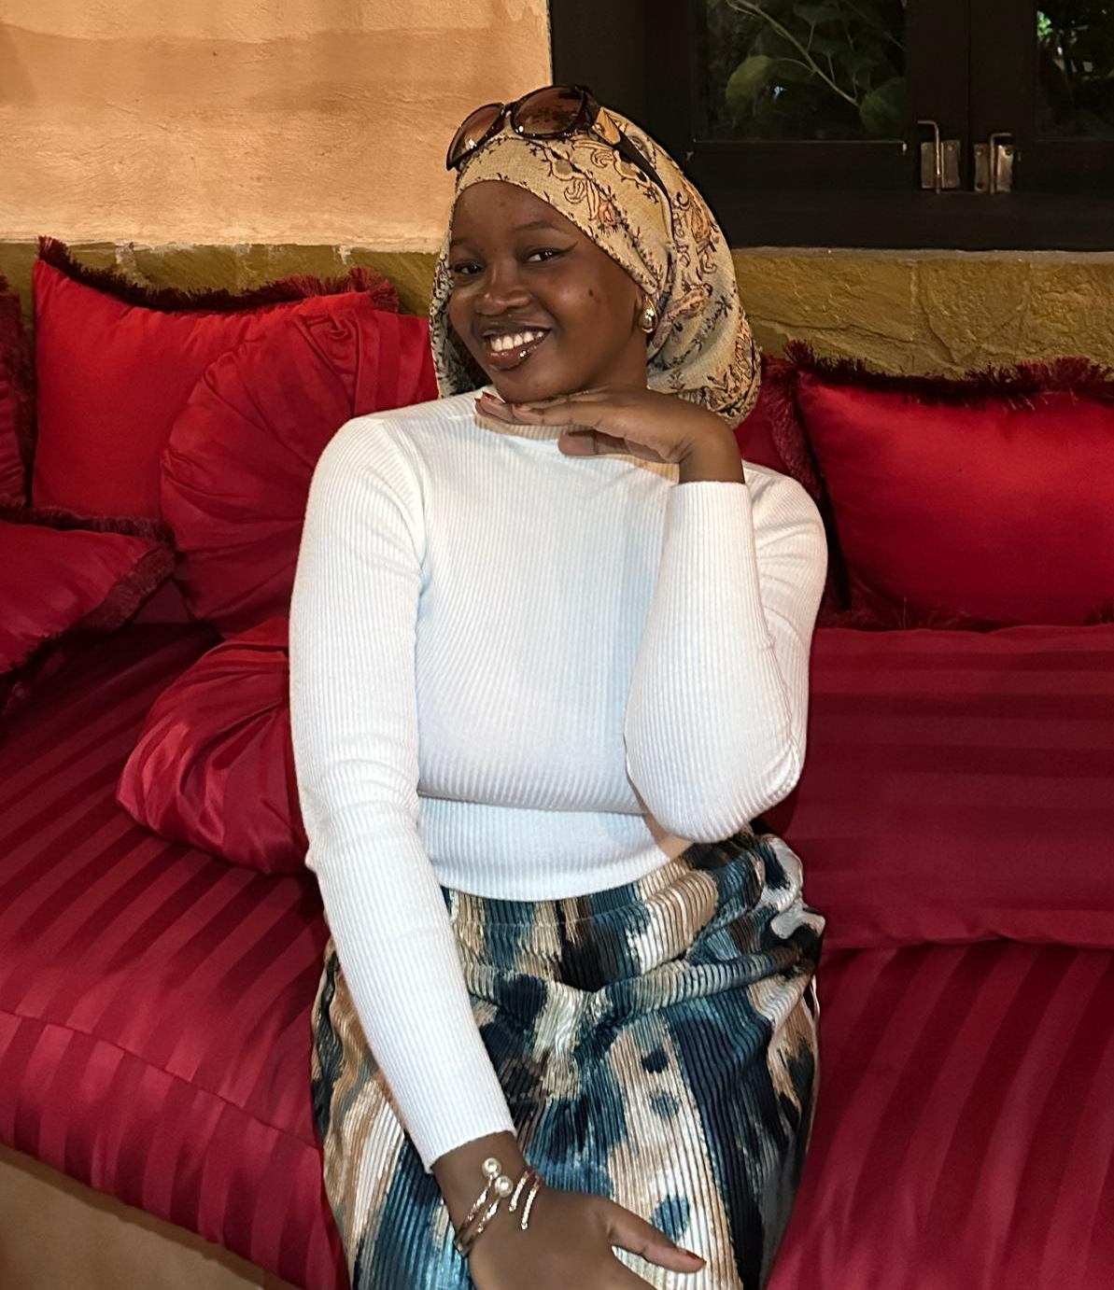
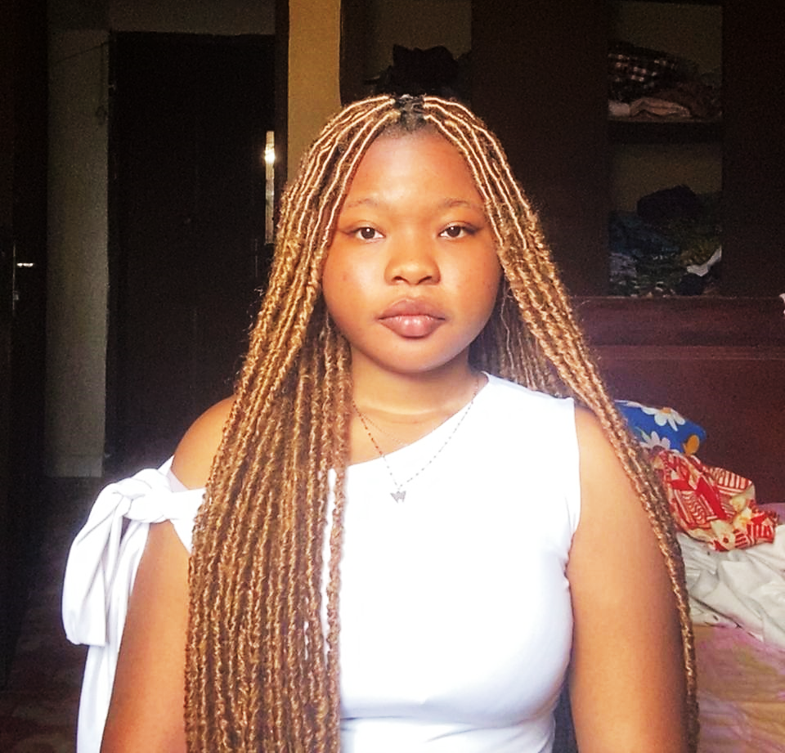
Comité Finance
Comité restreint.
Chargé de récolter les cotisations et
participations
Tresorière:
Awanat SALAMI
Adjointe :
Sara GUE

Slide 8
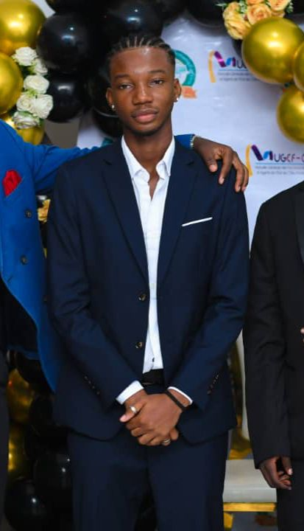
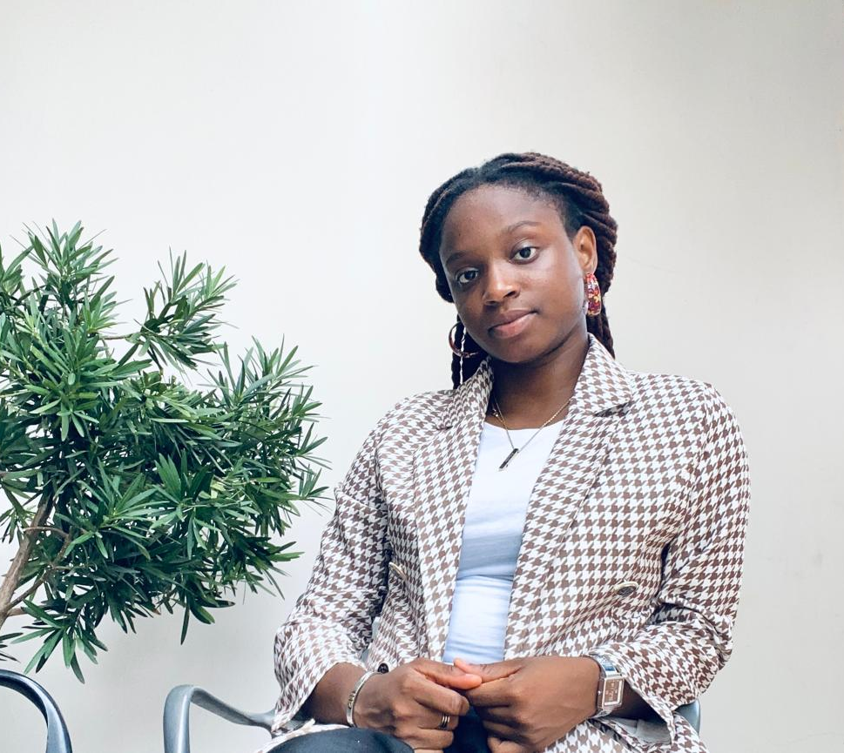
Comité presse et communication
Responsable:
Alain KOUA BROU
Adjointe:
Priscille N’GUESSAN
Le comité communication, chargé de tout ce qui est communication et partage d’informations

Slide 9
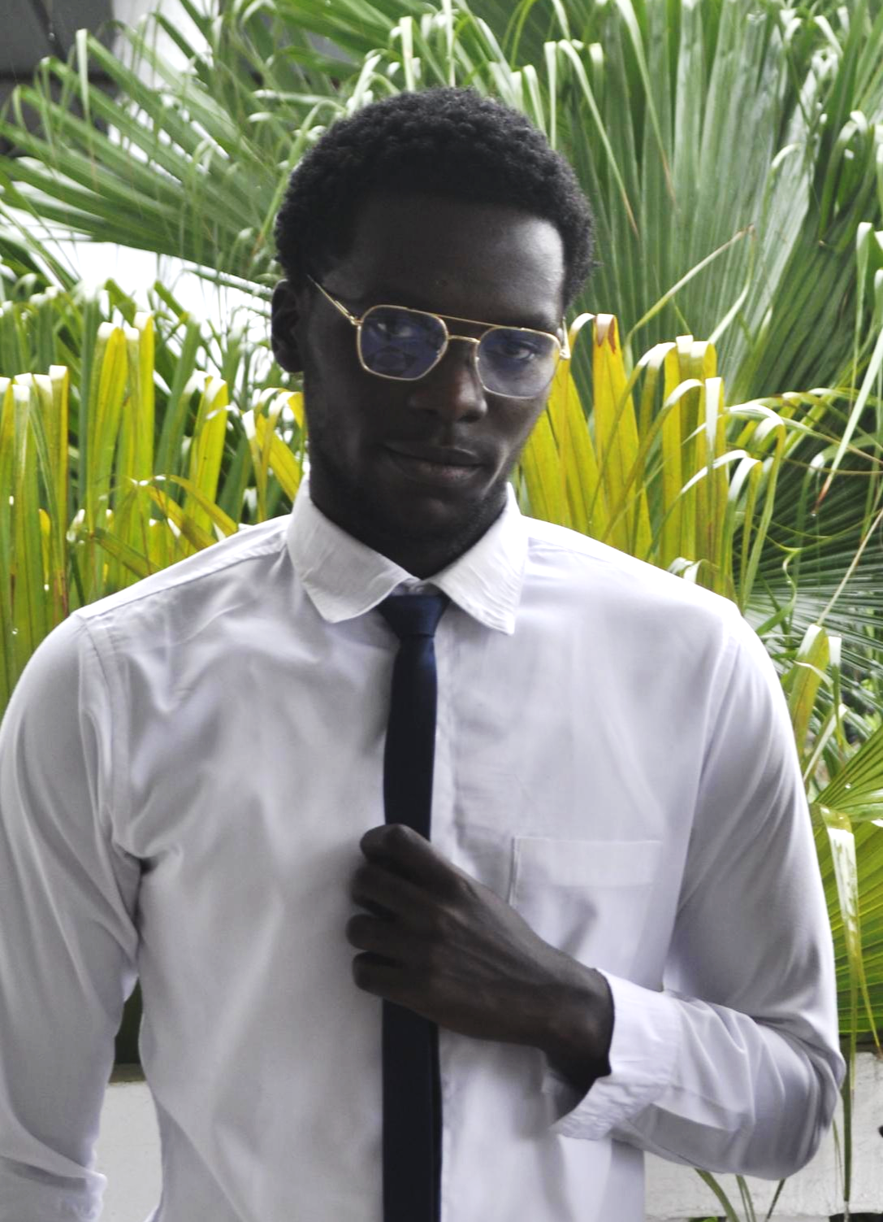
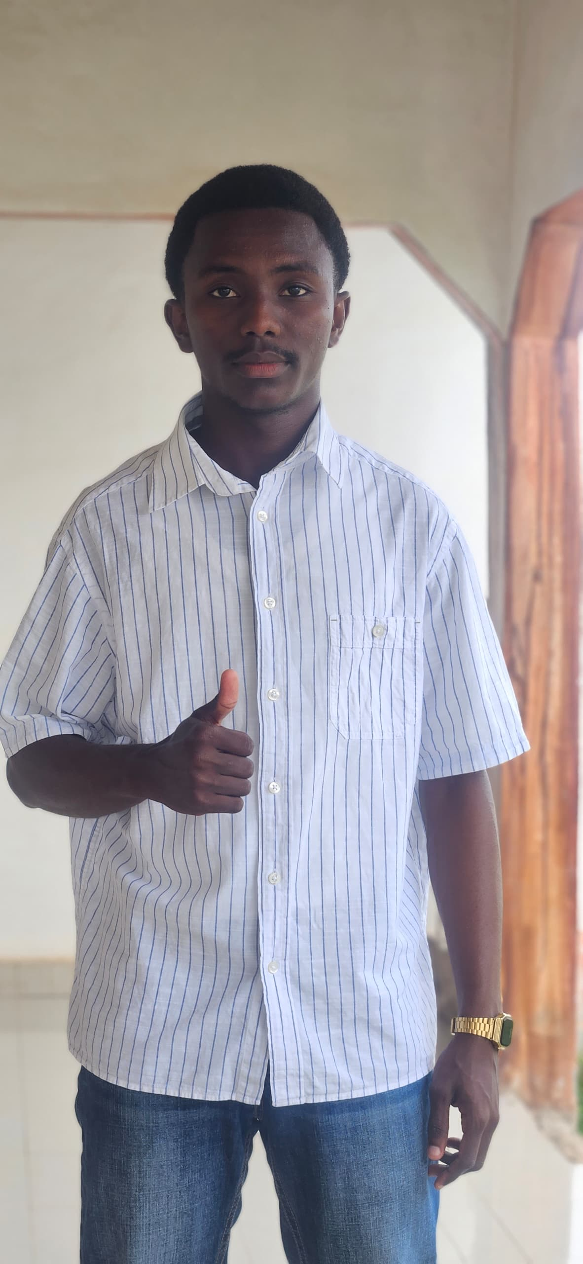
Comité logiciel
Le comité logiciel, chargé de la mise
en place de site web et application mobile
Responsable:
Christ AYRA
Adjoint:
Yannick KOUASSI

Slide 10
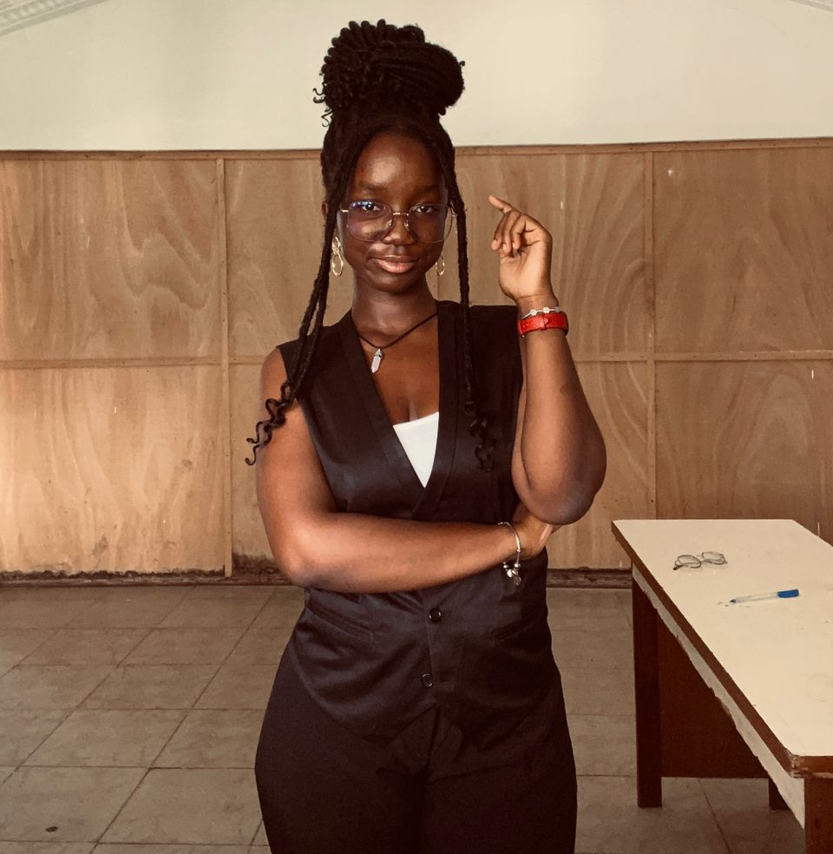
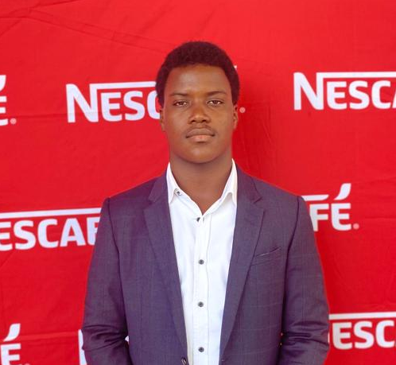
Comité partenariat
Responsable:
Aude KANGA
Adjoint :
Othniel KOUADIO
Le comité partenariat, chargé des rédactions
des courriers et des rencontres avec les sponsors et alumni

Slide 11
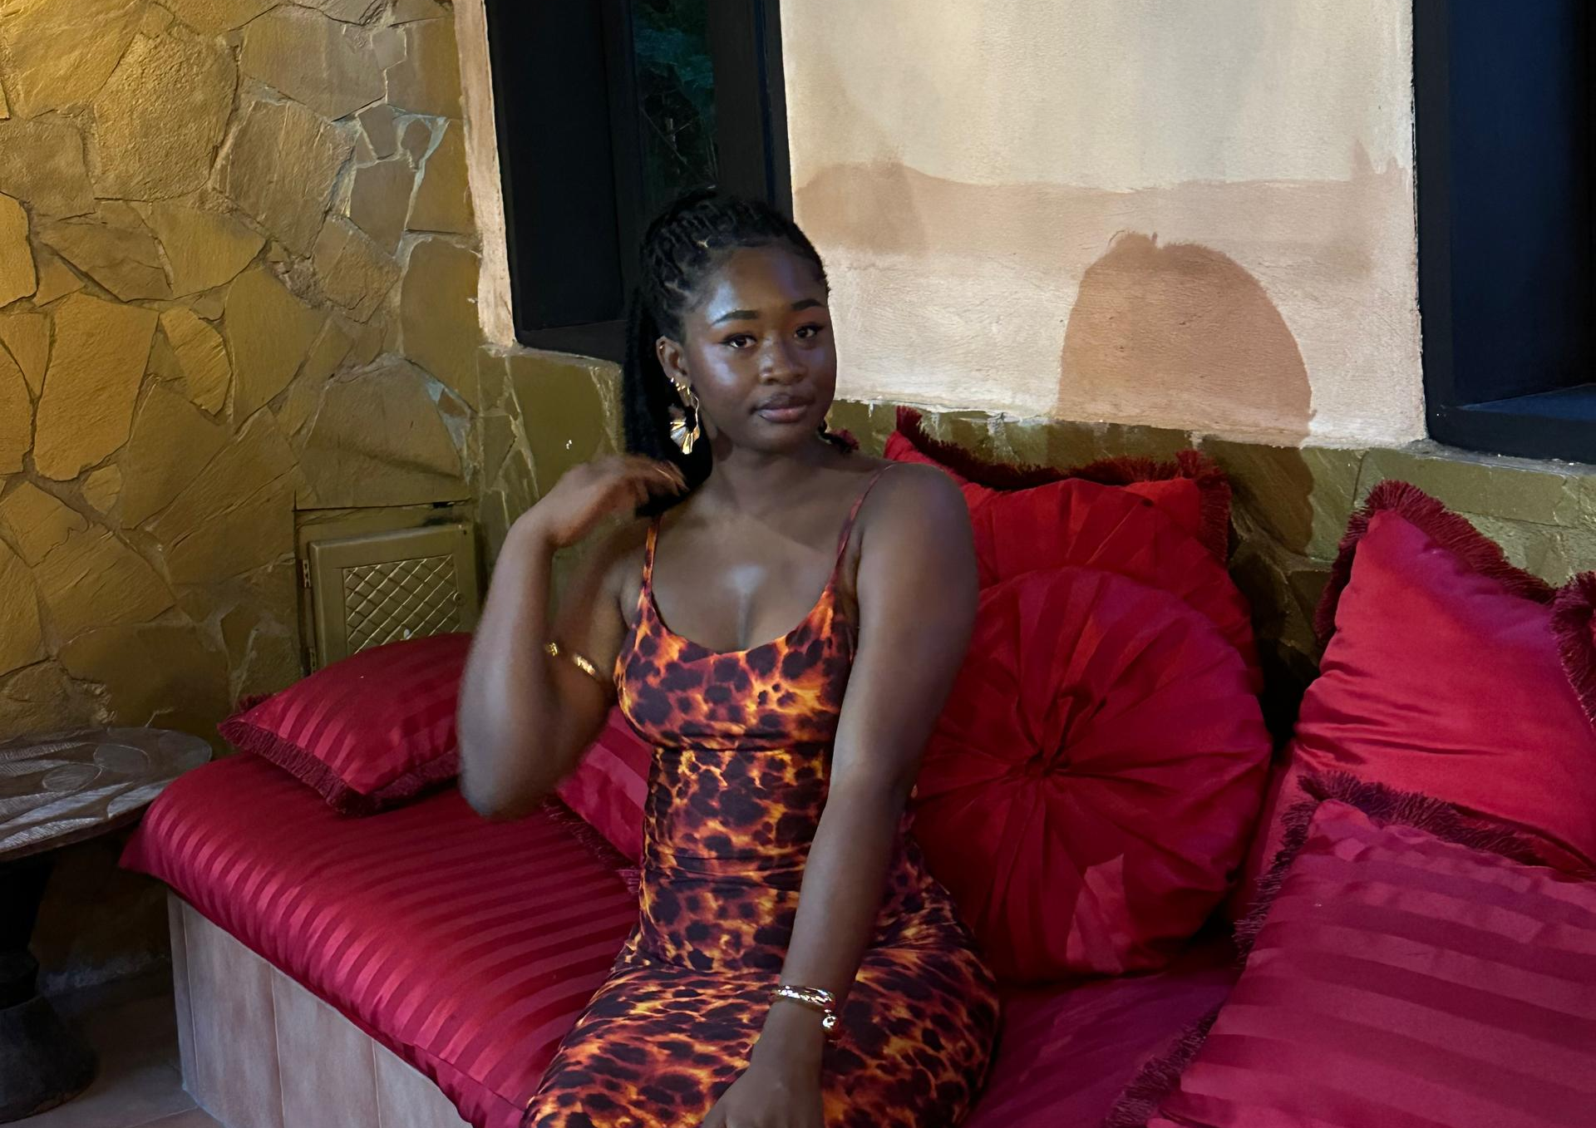
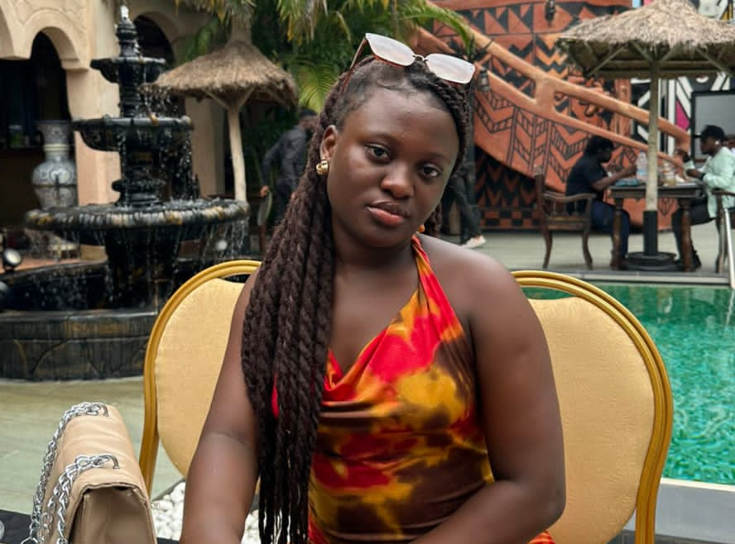
Comité évènementiel
Le comité évènementiel travaille en collaboration avec le comité logistique.
Chargé de rechercher les activités à effectuer en cours d’année
Responsable:
Nouriya TOURE
Adjointe:
Jemima SEHI

Slide 12
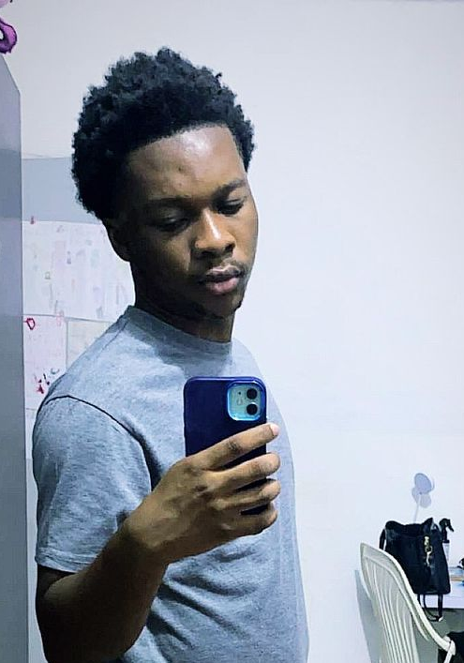
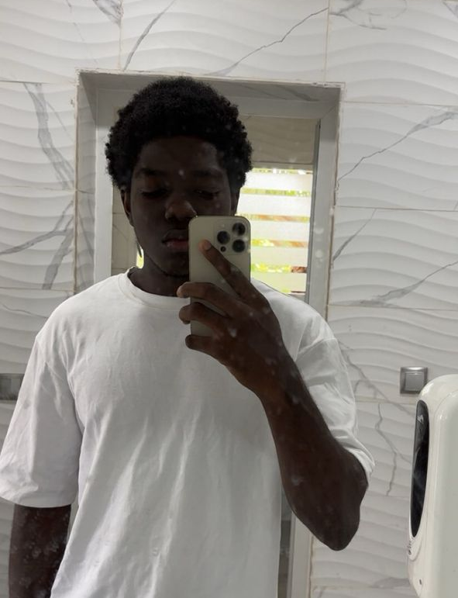
Comité logistique
Responsable :
Kevin SAKRE
Adjoint :
Emmanuel WOGNIN
Le comité logistique est chargé de trouver des équipements de qualités nécessaires pour les activités

Slide 13
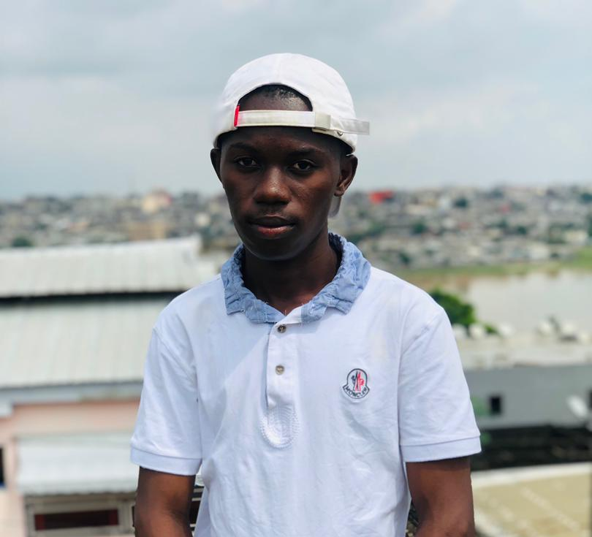
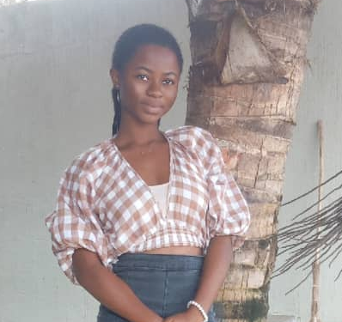
Comité restauration
Le comité restauration est chargé de
s’assurer de la restauration lors des différentes activités et évènements
Responsable:
Edmond N’GUESSAN
Adjoint:
Grâce OCHOU

Slide 14
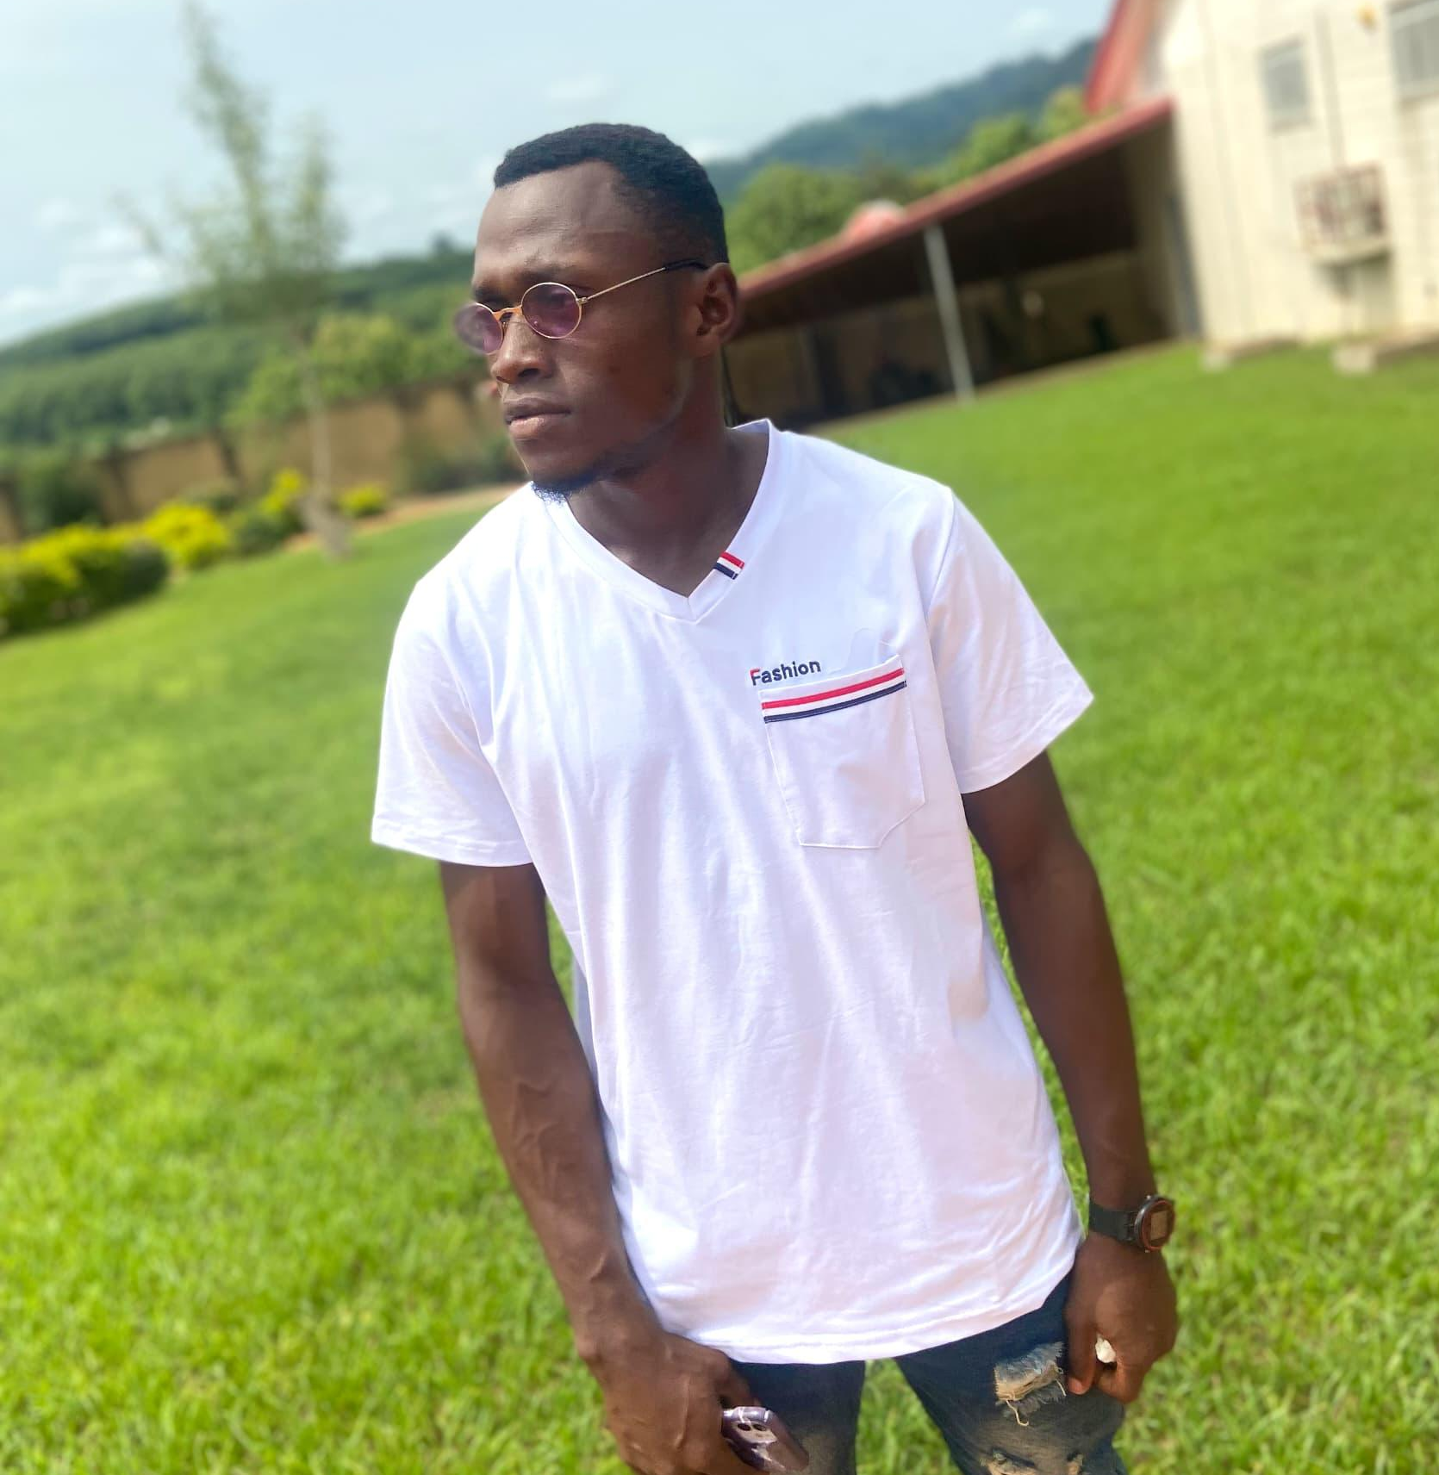
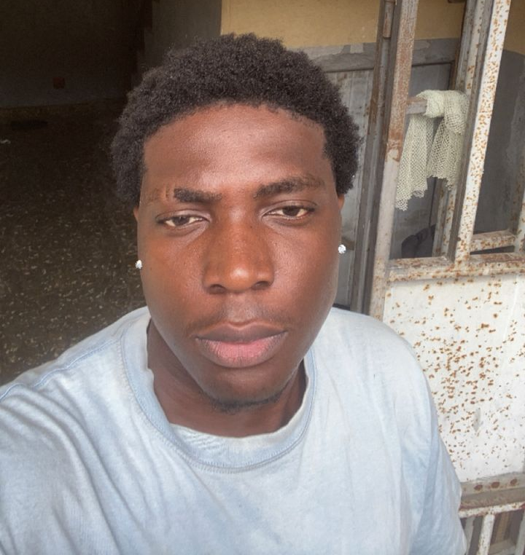
Comité sport
Responsable:
Fahissou ALADE
Adjoint:
Edson AMIEHI
Le comité sport, chargé de la mise en place et la sécurité lors des évènements sportifs

Slide 15
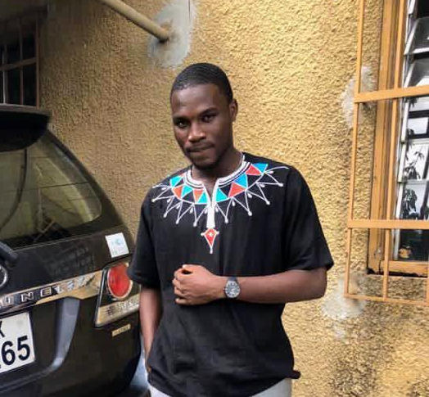
Comité cambuse
Le comité cambuse travaille en
partenariat avec le comité restauration, chargé de fournir les boissons lors des
évènements
Responsable:
Guy-Marc ASSOHOUN

Slide 16
Merci de votre attention

